Slide 1
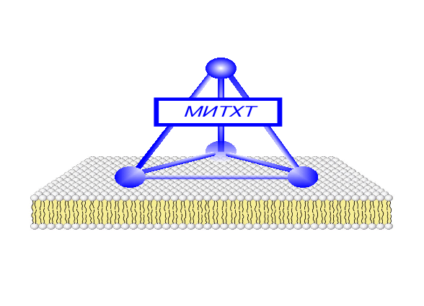
Мембранные липиды:
строение и функции
Структура мембранных липидов
Типы и классы липидов
Минорные компоненты мембран
Биосинтез жирных кислот
Многообразие мембранных липидов
Функции мембранных липидов
Структурообразование липидов в воде

Slide 2
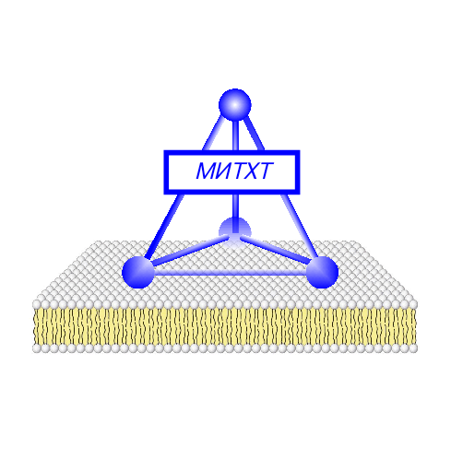
Липиды
Липиды – производные высших жирных кислот,
спиртов и альдегидов
Физические свойства липидов – нерастворимые в воде маслянистые вещества, из клеток липиды экстрагируют неполярными растворителями (эфир, хлороформ)
В состав молекул липидов входят гидрофобные и гидрофильные компоненты
По химическому строению липиды очень разнообразны

Slide 3
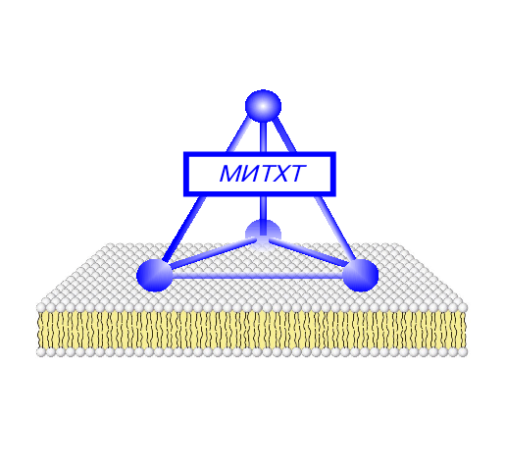
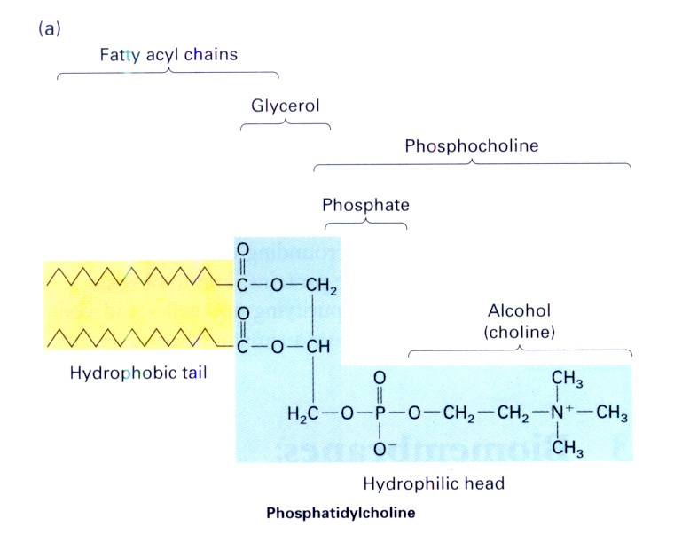
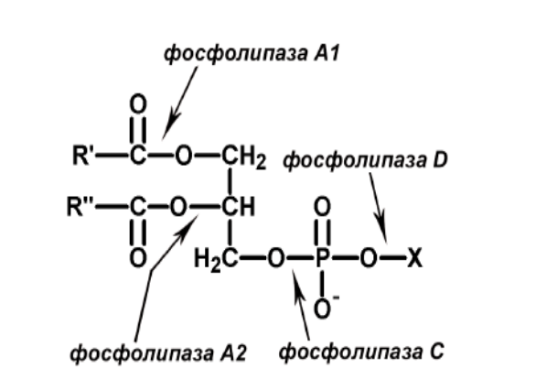
Типы и классы мембранных липидов
1. Глицерофосфолипиды
самый распространенный
класс мембранных липидов
Х - полярная группа
sn – номенклатура
фосфатная группа в sn -3
положении глицерина
в клетке расщепляются
ферментами - фосфолипазами
Х – Полярная
группа

Slide 4
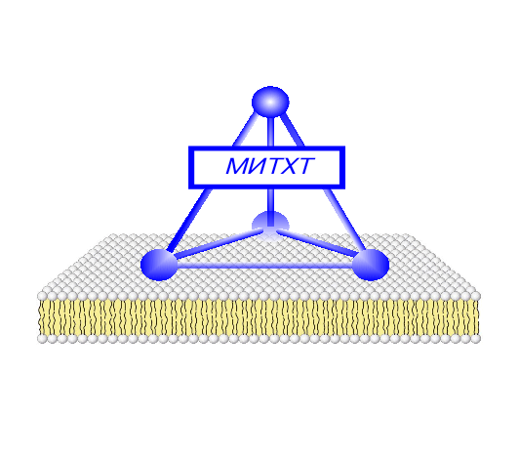
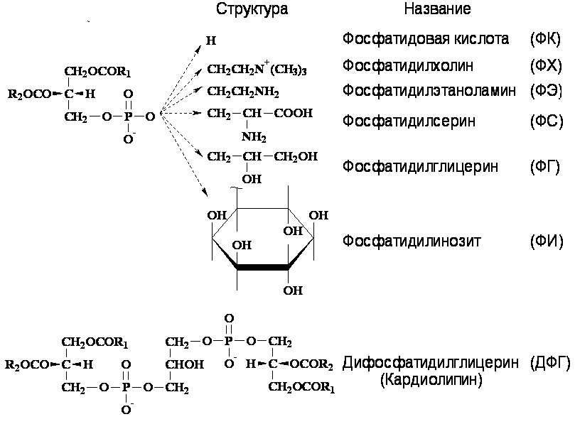
Глицерофосфолипиды

Slide 5
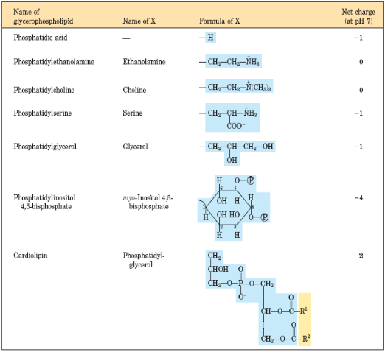
Глицерофосфолипиды
Х

Slide 6
2. Гликоглицеролипиды
Гликоглицеролипиды содержатся в основном в мембранах растений , сине-зеленых водорослях и бактериях
Моногалактозил-
диглицерид (МГДГ)
Дигалактозил-
диглицерид (ДГДГ)
Сульфолипид

Slide 7
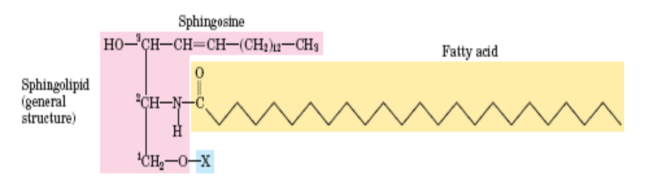
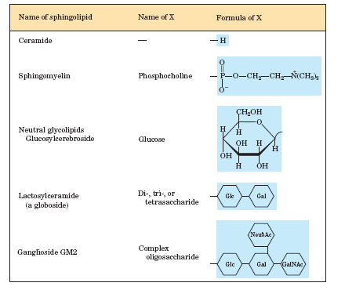
3. Сфинголипиды

Slide 8
Сфинголипиды

Slide 9
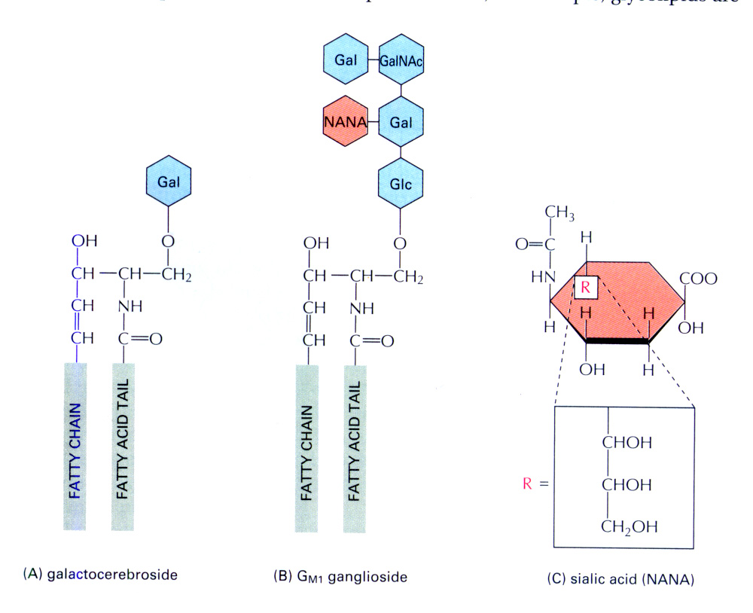
Гликосфинголипиды
Цереброзиды и ганглиозиды
Ганглиозиды – анионные гликосфинголипиды. Наибольшее содержание ганглиозидов в мозге
Моногликозилцерамиды (цереброзиды) – в мембранах животных, растений и микроорганизмов
О
Н

Slide 10
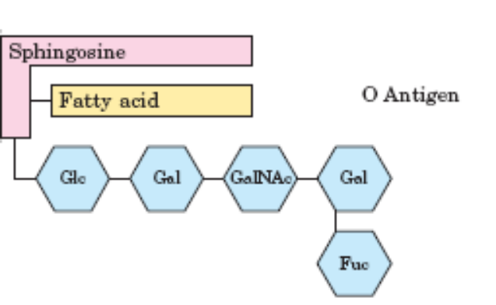
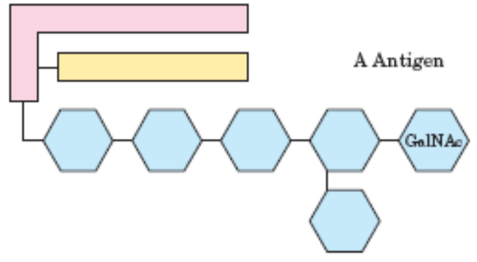
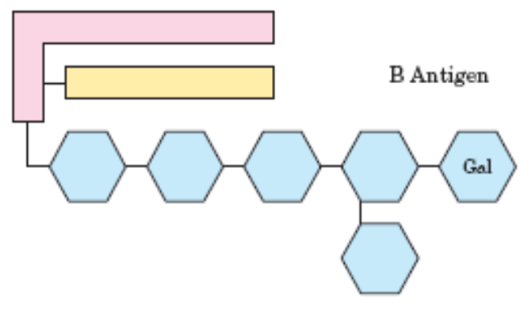
Гликосфинголипиды
Ганглиозиды локализуются на
поверхности плазматической
мембраны и отвечают за
адгезию, электрофоретическую
подвижность клеток , участвуют в
процессах избирательного транспорта
ионов
Гликосфинголипиды отвечают
за процессы молекулярного
узнавания на поверхности
клетки
Детерминанты групп крови

Slide 11
4. Стерины

Slide 12
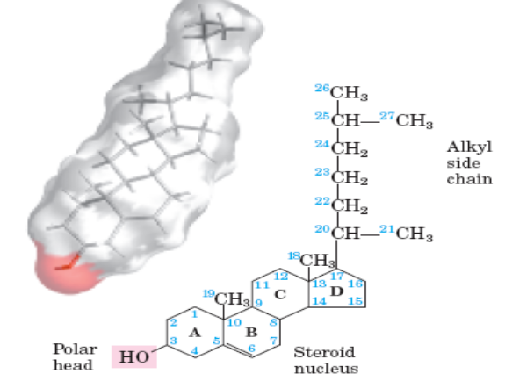
Стерины
Эфиры холестерина
(животные клетки)
Биологические функции холестерина:
Регулирует вязкость биомембран клетки (30% от всех липидов цитоплазматической мембраны)
Предшественник стероидных гормонов
Предшественник желчных кислот и витамина D3
Стероидные алкалоиды и сапонины

Slide 13
Липидный состав некоторых
биологических мембран
(в % от общего количества)
Липид | Эритроциты человека | Миелин человека | Митохондрии сердца быка | E. coli
ФК | 1,5 | 0,5 | 0 | 0
ФХ | 19,0 | 10,0 | 39,0 | 0
ФЭ | 18,0 | 20,0 | 27,0 | 65
ФГ | 0 | 0 | 0 | 18
ФИ | 1,0 | 1,0 | 7,0 | 0
ФС | 8,5 | 8,5 | 0,5 | 0
ДФГ(КЛ) | 0 | 0 | 22,3 | 12
СМ | 17,5 | 8,5 | 0 | 0
Глико-липиды | 10,0 | 26,0 | 0 | 0
Холесте-рин | 25,0 | 26,0 | 3,0 | 0

Slide 14

Минорные липидные компоненты биомембран
Лизофосфолипиды
Свободные жирные кислоты
Моноацил- и диацилглицерины
Полиизопреноиды (убихиноны и менахиноны)

Slide 15
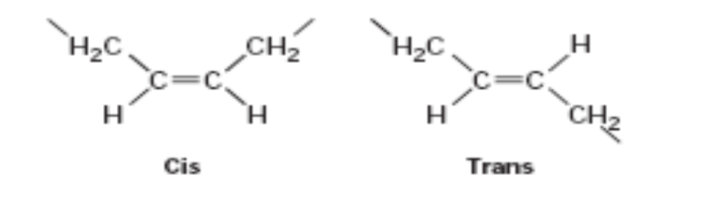
Высшие жирные кислоты (ЖК) RCOOH
(природные)
длина цепи C12 – C24
природные ЖК содержат четное число атомов С
(чаще всего 16, 18, 20)
насыщенные и ненасыщенные ЖК
в ненасыщенных ЖК двойная связь несопряженная
-СН=СН-СН2-СН=СН-
в ненасыщенных ЖК двойная связь имеет
цис-конфигурацию

Slide 16
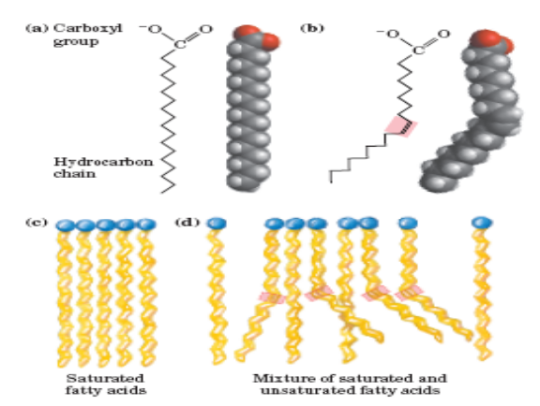
Высшие жирные кислоты (ЖК) RCOOH
двойные связи в цис-кофигурации приводят к сильному изгибу цепей ЖК

Slide 17
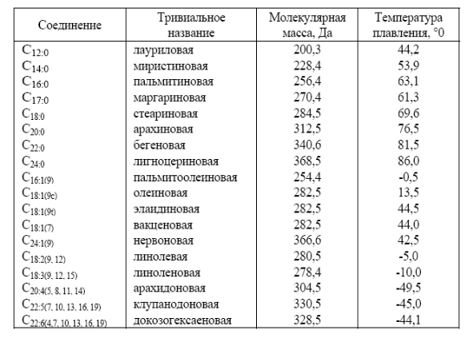
Распространенные жирные кислоты
в составе мембранных липидов

Slide 18
Биосинтез жирных кислот
Практически все организмы способны к превращениям:
8СН3СООН → 16:0 → 18:0 → 18:1n-9 (ф-ты элонгазы и десатуразы)
Грибы, водоросли, растения могут синтезировать
полиеновые ЖК: 18:1n-9 → 18:2n-6 → 18:3n-3
Для животных полиненасыщенные ЖК являются незаменимыми, однако затем эти ПНЖК могут претерпевать сложные превращения:
18:2n-6 → 18:3n-6 → 20:3n-6 → 20:4n-6 → 22:4n-6 → 22:5n-6
18:3n-3 → 18:4n-3 → 20:4n-3 → 20:5n-3 → 22:5n-3 → 22:6n-3

Slide 19
Жирнокислотный состав фосфолипидов из эритроцитов человека
Жирная кислота | ФХ | ФЭ | ФС | СМ
С 16:0 | 34 | 29 | 14 | 28
C 18:0 | 13 | 9 | 36 | 7
C 18:1 | 22 | 22 | 15 | 6
C 18:2 | 18 | 6 | 7 | 2
C 20:4 | 6 | 18 | 23 | 8
C 24:0 | - | - | - | 20
C 24:1 | - | - | - | 14
Жирнокислотный состав мембранных липидов животных, в отличие
от растений и бактерий, не так своеобразен, но более вариабелен.
Разные липиды обладают различным набором ЖК, его специфика
сохраняется при условии неизменности среды обитания,
преимущественного характера питания и т.д.

Slide 20
Многообразие мембранных липидов
Плазматическая мембрана печени
Фосфолипид | Молекулярные виды
ФХ | 24
ФЭ | 16
ФС | 12
ФИ | 14
ФГ | 11
ФК | 2
СМ | 6
 | Всего: 85

Slide 21
Глицерофосфолипиды -лизофосфолипиды
Лизофосфатидная кислота (лизо-ФК,
1-ацил-sn-глицеро-3-фосфат ) - присутствует в очень низких количествах только в животных тканях.
ЛизоФК является внутриклеточным липидным медиатором с активностью, подобной факторам роста.
ЛизоФК быстро продуцируется и высвобождается из активированных тромбоцитов, оказывая влияние на многие клетки-мишени.
Лизофосфатидилхолин (лизо-ФХ,1-ацил-sn-глицеро-3-фосфохолин),
минорный компонент мембран животных тканей
Существенные количества лизоФХ входят в состав окисленных липопротеинов низкой плотности(ЛНП) и считаются"патологическим" компонентом ЛНП, полагают, что именно эти липопротеины являются основными факторами возникновения и развития атеросклероза.
ЛизоФХ участвует в передаче клеточного сигнала, опосредованного рецептором, сопряженным с G-белками

Slide 22
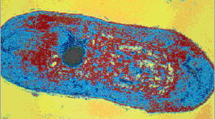
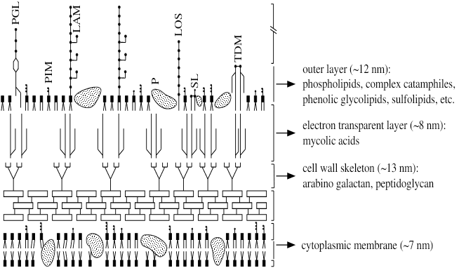
Схема клеточной стенки микобактерий
PGL- фенольные гликолипиды, РIM-фосфатидилинозитманнозид, LAM-липоарабиноманнан, Р-белки-порины, LOS-липоолигосахарид, SL-сульфолипиды, TDM-димиколат трегалозы.

Slide 23
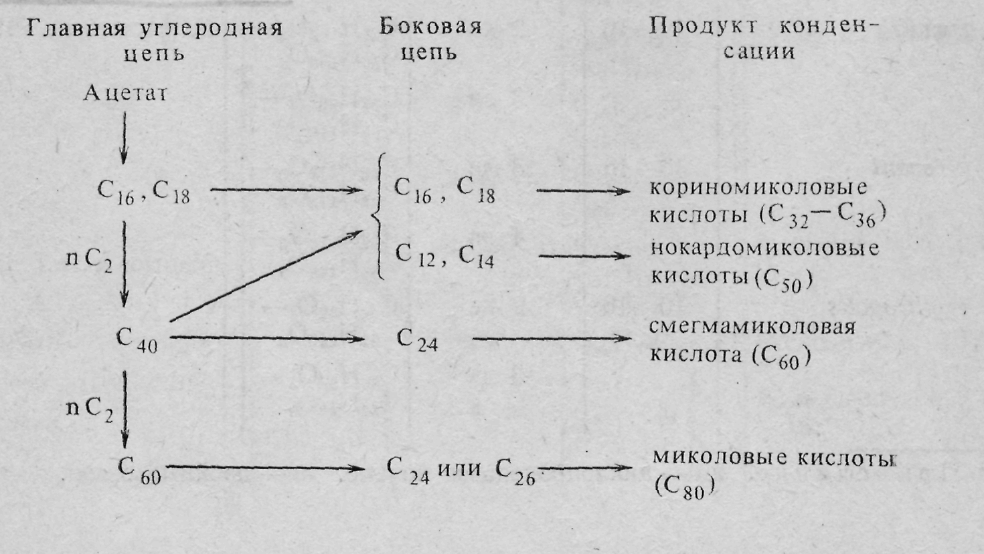
Миколовые кислоты
содержат от 60 до 90 атомов углерода

Slide 24
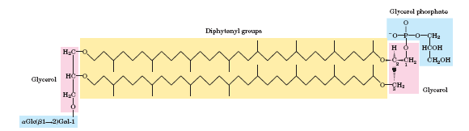
Полярные липиды археобактерий
имеют необычное строение
Дифитанильные
группы
Фосфат
Глицерин
Глицерин
Углевод

Slide 25
Особенности липидного состава мембран
Каждая конкретная мембрана уникальна по своему составу
Липидный состав различных мембран не является случайным
Мембрана может содержать более 100 различных типов липидных молекул
Причины многообразия мембранных липидов
во многом остаются неясными.
Очевидно, липиды активно участвуют в биохимических процессах, протекающих
на мембранах клеток.

Slide 26
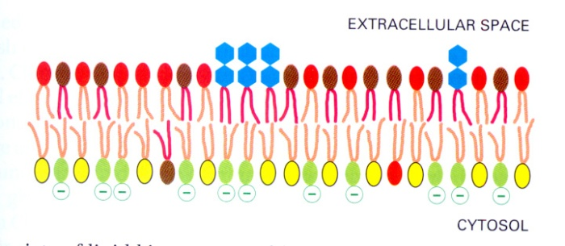
Факторы, определяющие липидный состав биологической
мембраны
1. Образование стабильного бислоя, в котором могли бы функционировать белки (ФХ, СМ);
2. Стабилизация сильно искривленных участков мембраны (ФЭ, ФК);
3. Участие в передаче сигнала (ФИ, л-ФК);
Поддержание оптимальной активности ферментов
(ß-гидроскибутиратдегидрогеназа активируется ФХ);
5. Участие в биосинтезе (ФК, ФГ в клетках E.coli);
Участие в регуляции роста клеток (ганглиозиды);
Участие в трансмембранном переносе электронов ( убихиноны)

